Slide 1
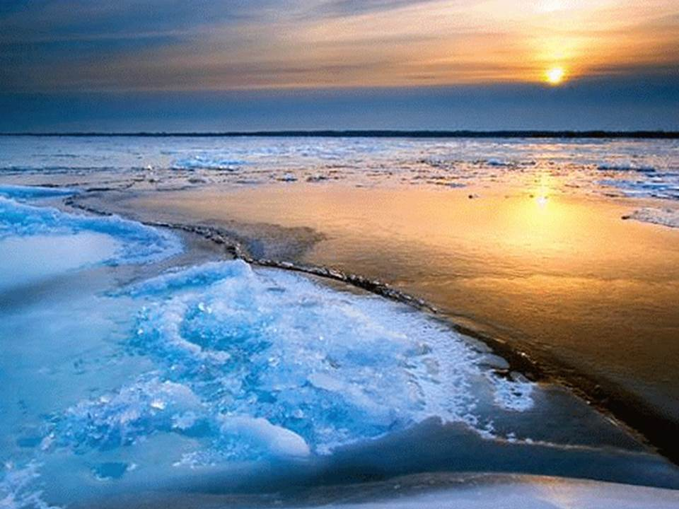
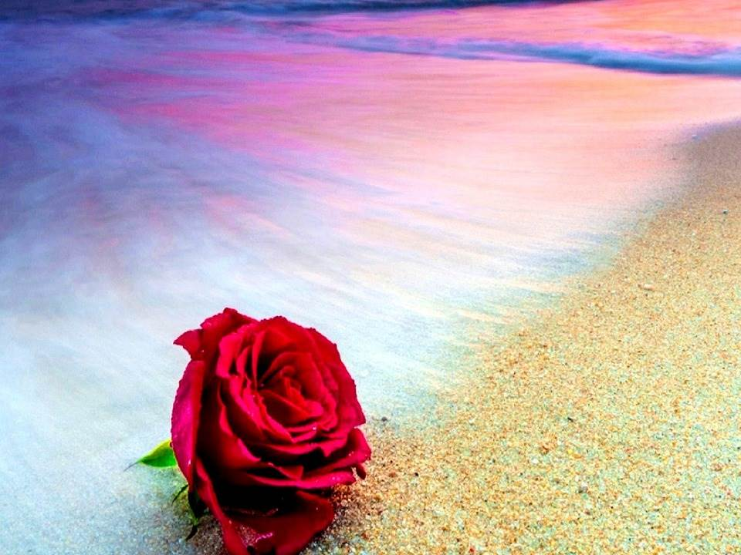
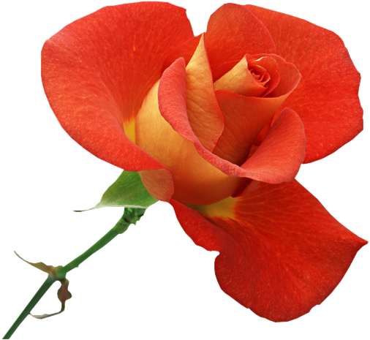
A flor que amava o mar

Slide 2
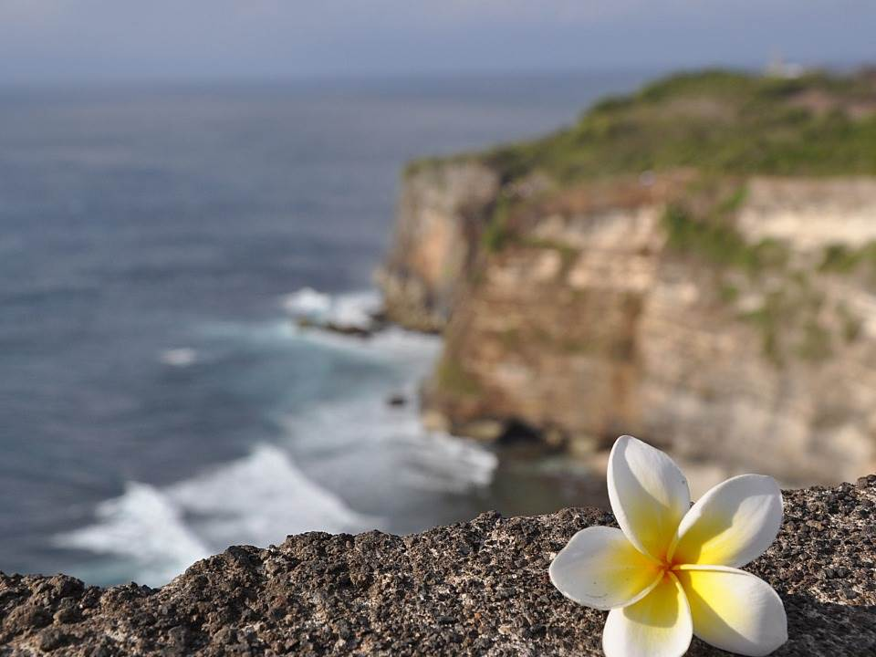
Havia uma flor à beira de um rio que se apaixonou pelo mar.

Slide 3
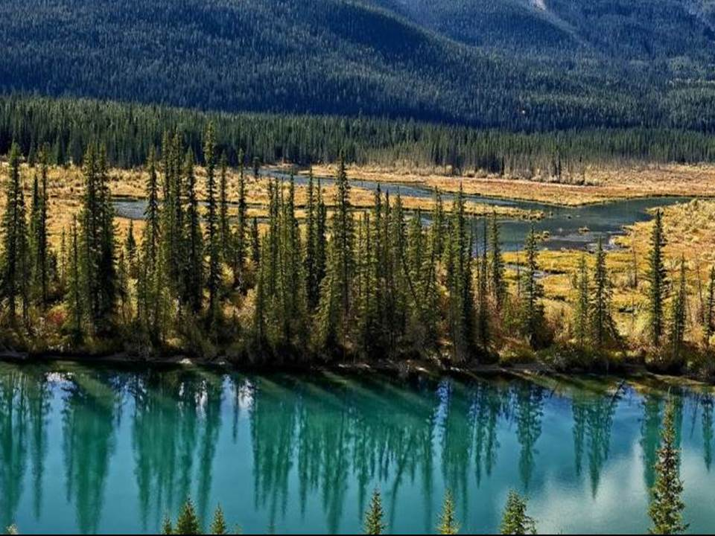
Talvez por ouvir o sussurro das águas do rio, que corriam ansiosas para desembocarem na sua imensidão,

Slide 4
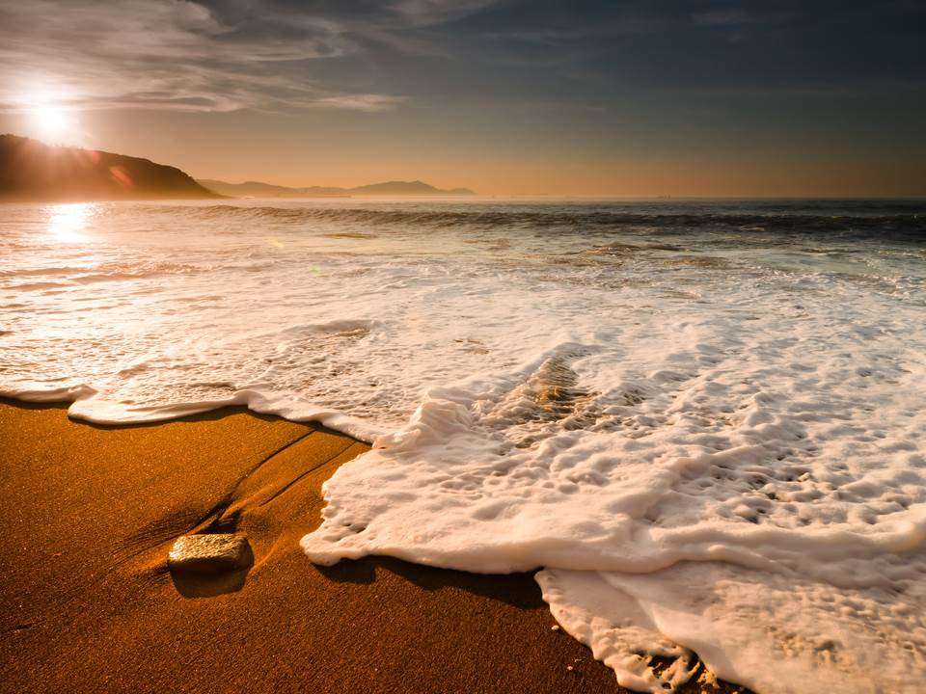
passou a amar profundamente aquele ser conhecido apenas pelo ouvir falar do vento e dos pássaros

Slide 5
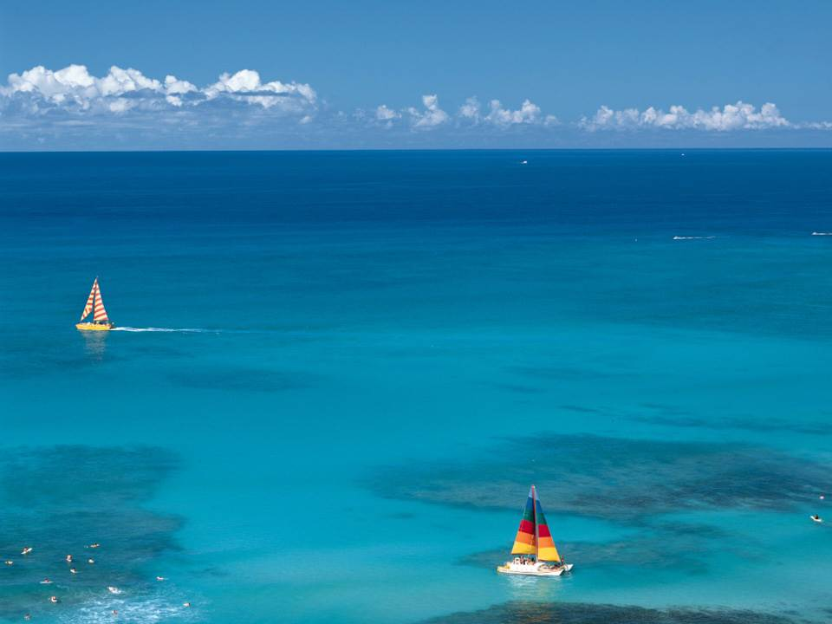
Apaixonou-se por alguém que nunca viu, mas sempre quis estar junto;

Slide 6
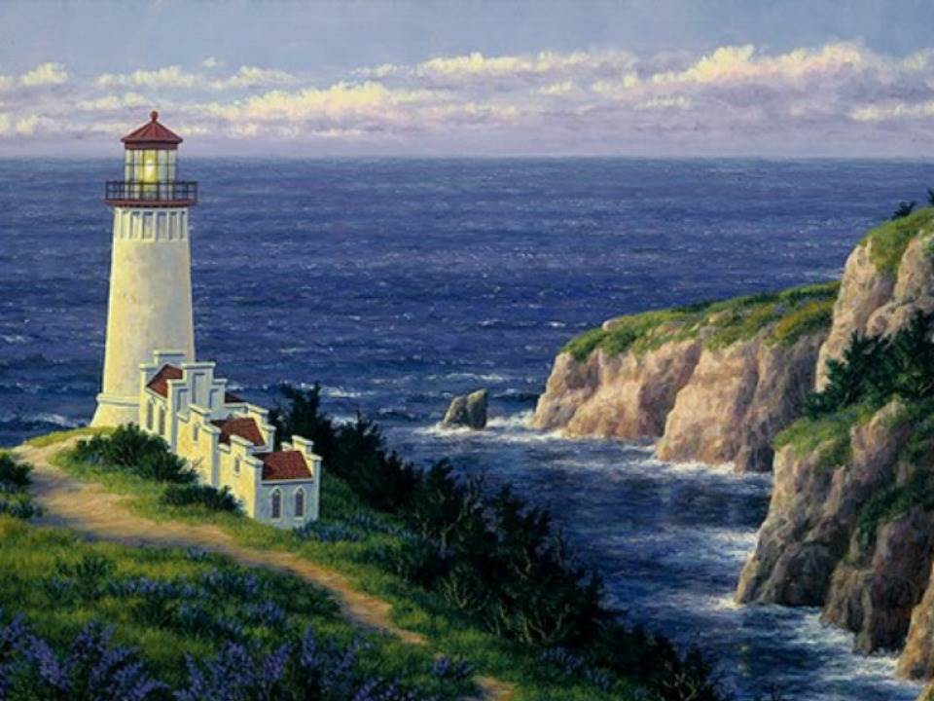
de longe ouvia o canto ritmado das ondas e imaginava-se naqueles braços,

Slide 7
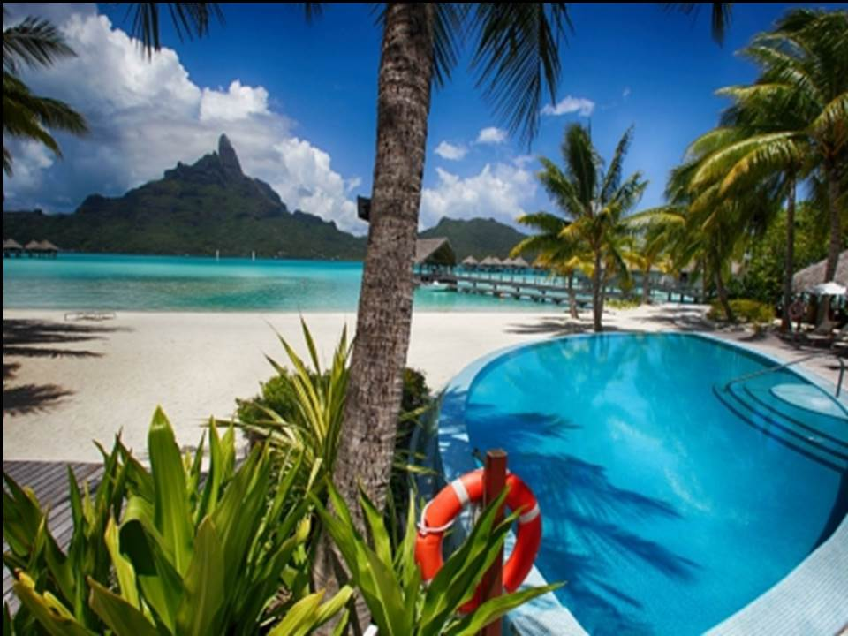
numa dança contínua da qual só os que têm em si muito amor sabem o ir e vir.

Slide 8
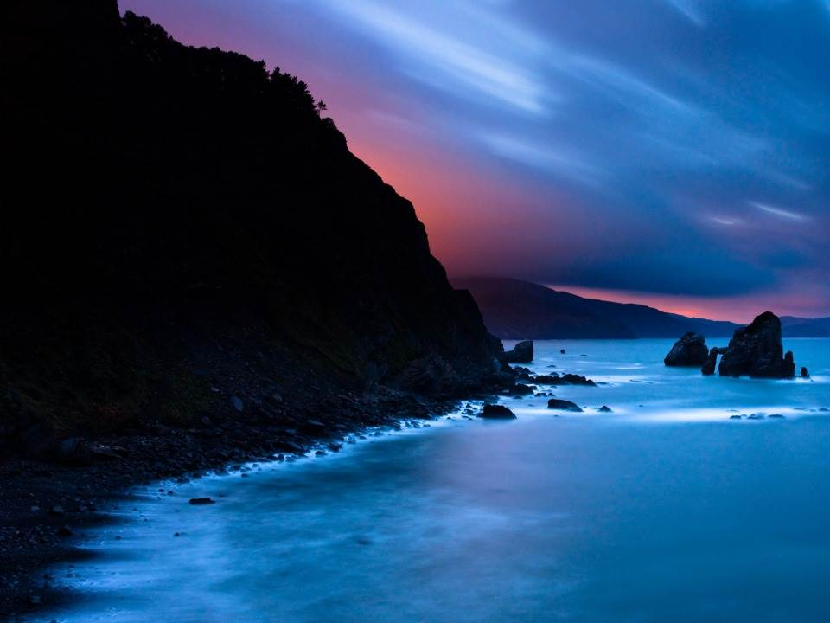
Sonhava com o
dia em que pudesse estar envolvida por aquele tão admirado e imenso ser.

Slide 9
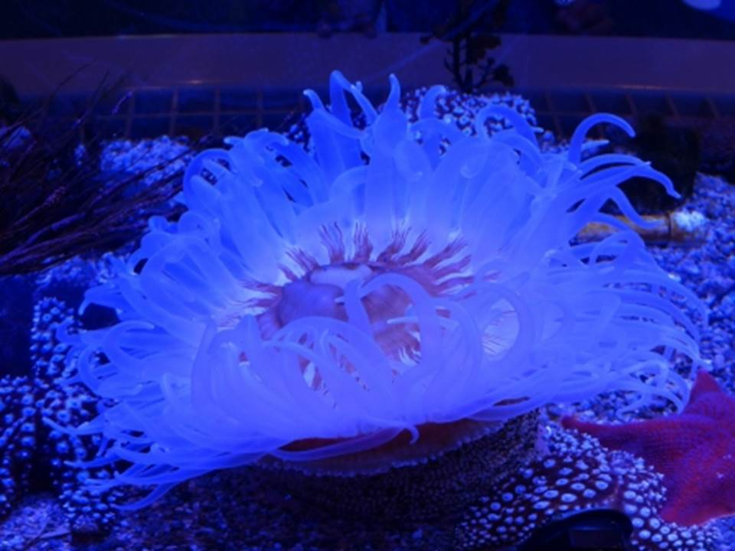
E sentiria suas pétalas acarinhadas por alguém que, certamente, lhe saberia a alma de flor delicada.

Slide 10
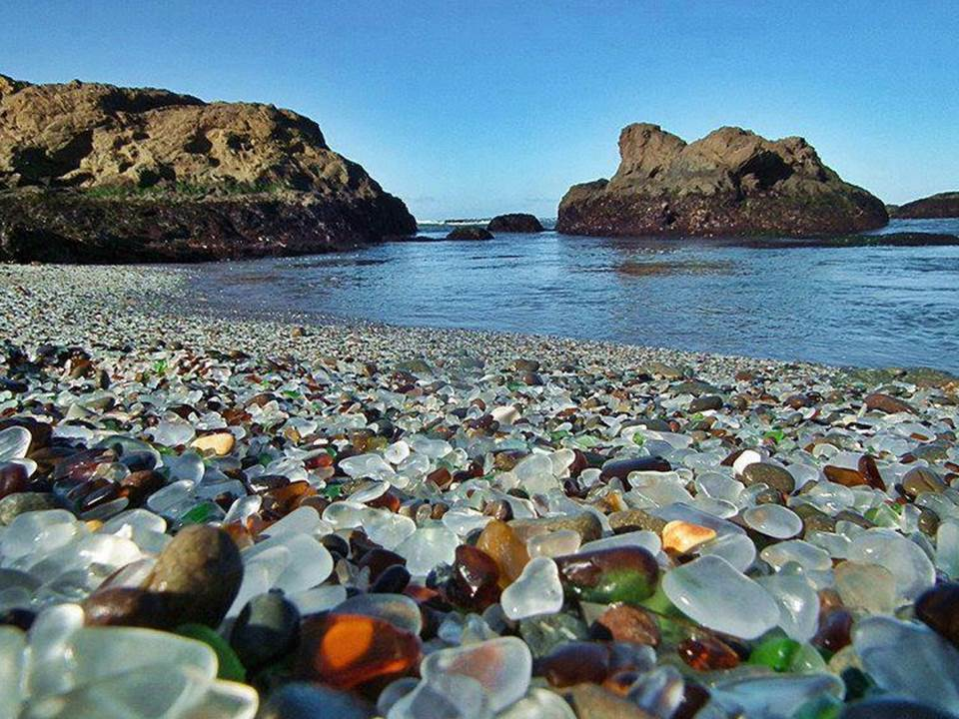
Tanto sonhou e pediu que, um pássaro sensibilizado, mesmo avisando-lhe do risco que corria, atendeu seu pedido de cortar-lhe a haste.

Slide 11
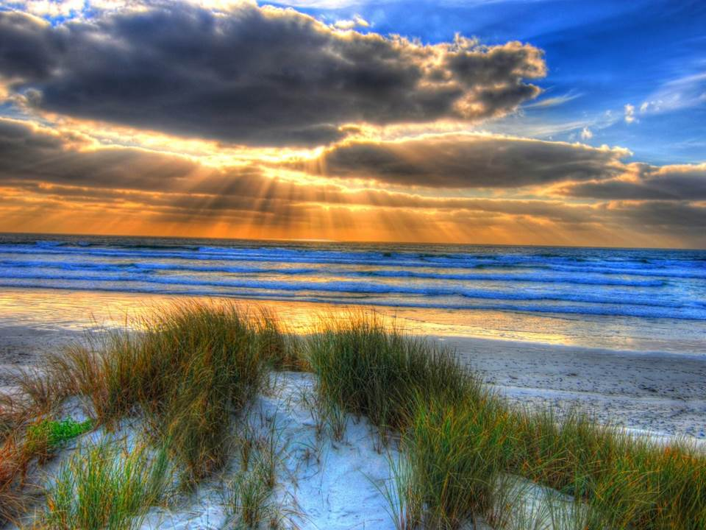
Seguindo o rio e deixando-se levar pela correnteza, iria ao encontro de seu querido e a ele juntar-se-ia para sempre.

Slide 12
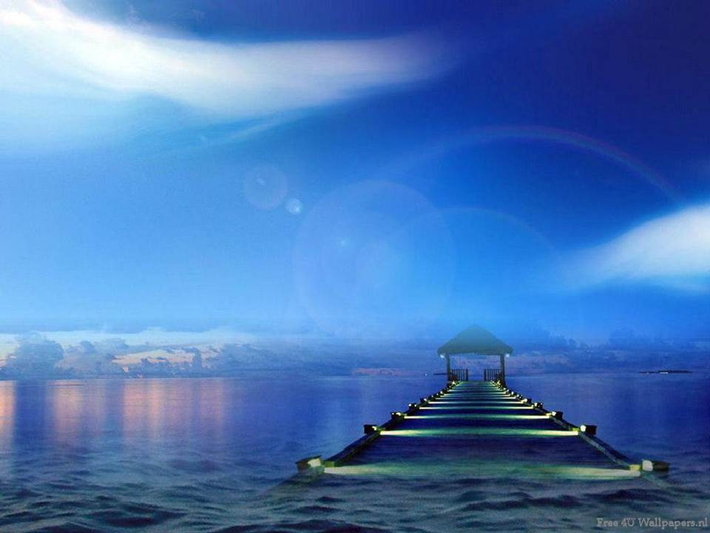
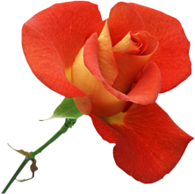
Caindo no rio, sentiu de imediato seu corpo gelar naquelas águas rudes e fortes que a arrastavam rapidamente

Slide 13
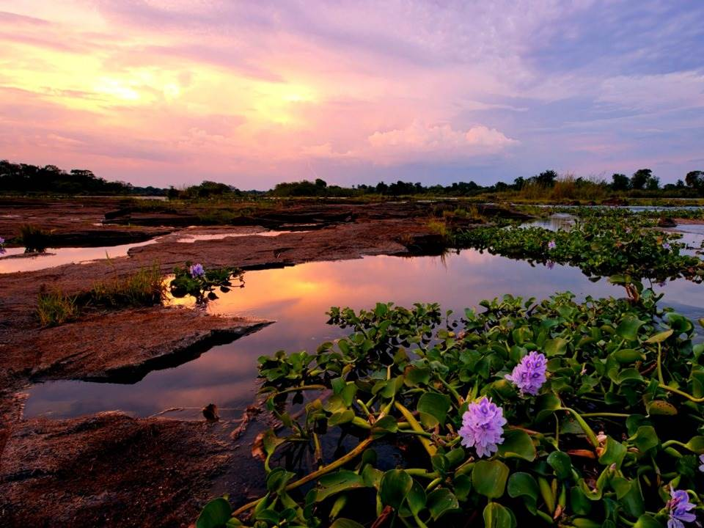

A princípio, gostou daquela velocidade com que ia ao seu destino.

Slide 14
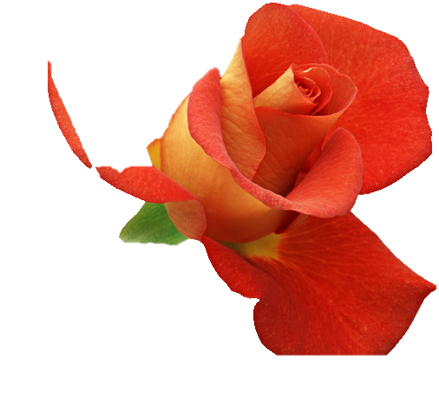
Depois sentiu a primeira mordida de um peixe que
lhe amputou parte de uma pétala;

Slide 15
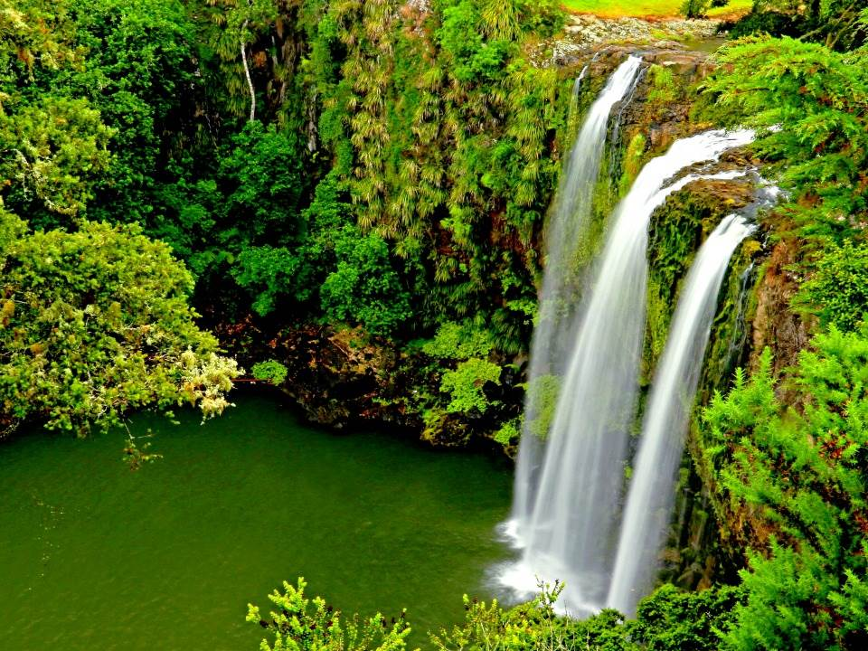
Troncos no meio do caminho insistiam em lhe obstruir a passagem e, cega, sendo levada pela força da água,

Slide 16
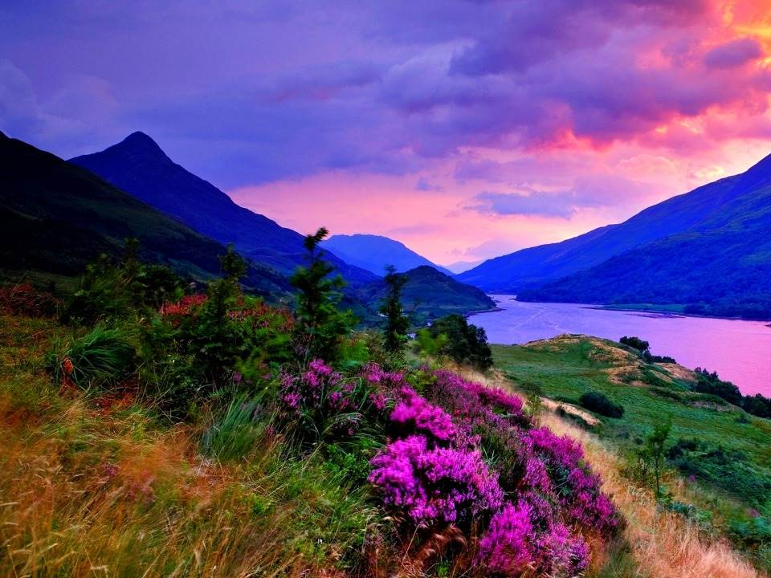
começou, então, seu caminho de sofrimento.

Slide 17
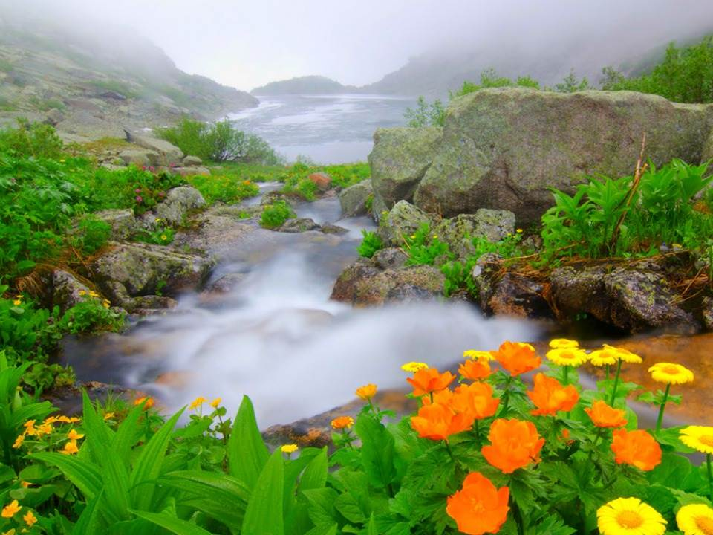
batia contra pedras que iam lhe dilacerando e tirando sua beleza de flor.

Slide 18
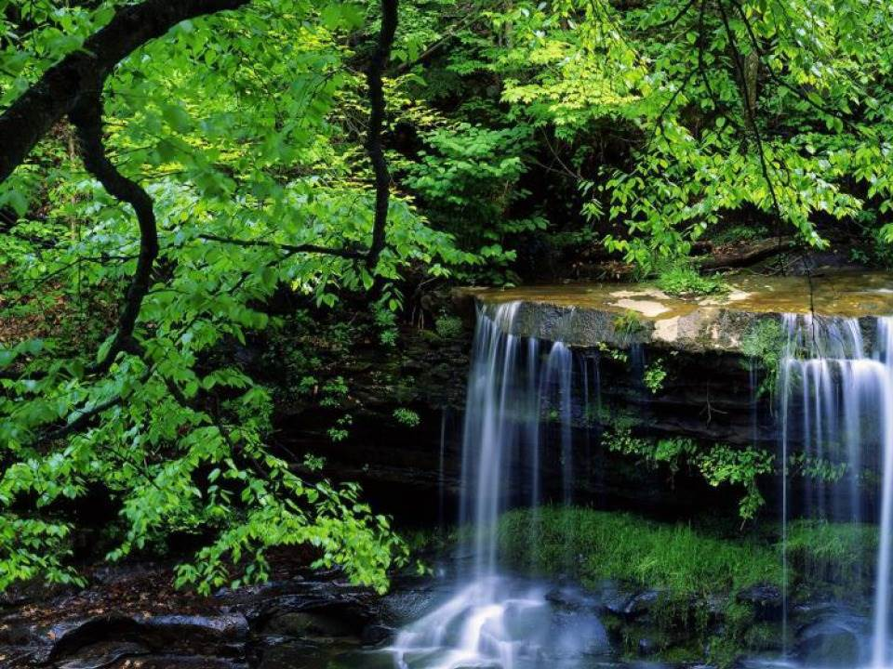
Enormes cachoeiras traziam quedas violentas. Medo vencido por uma determinação de quem sabe o que quer.

Slide 19
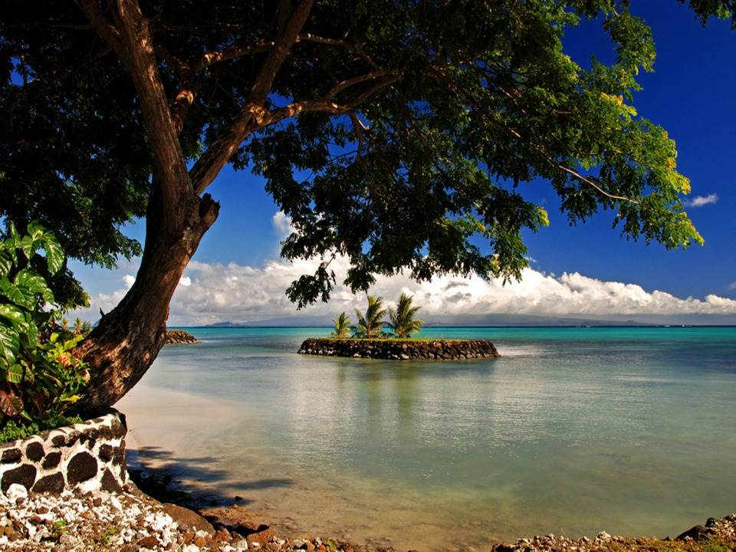
Mesmo quase
desmaiada e toda machucada, levava consigo o alento de ir encontrar com seu amor.

Slide 20
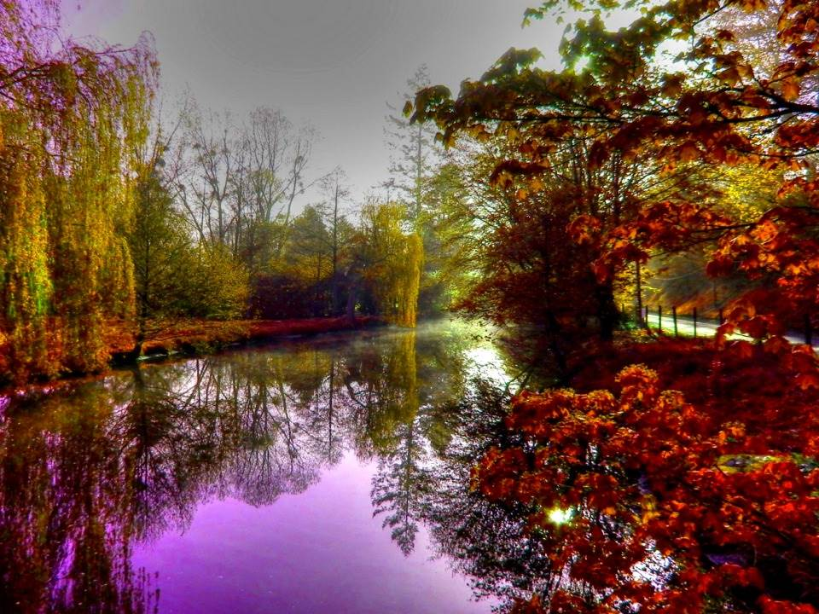
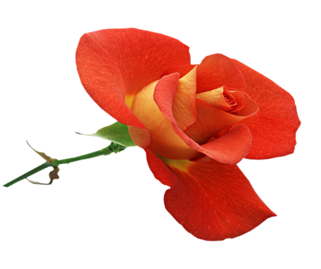
Todas as dores do mundo não se comparavam à felicidade de realizar o seu sonho.

Slide 21
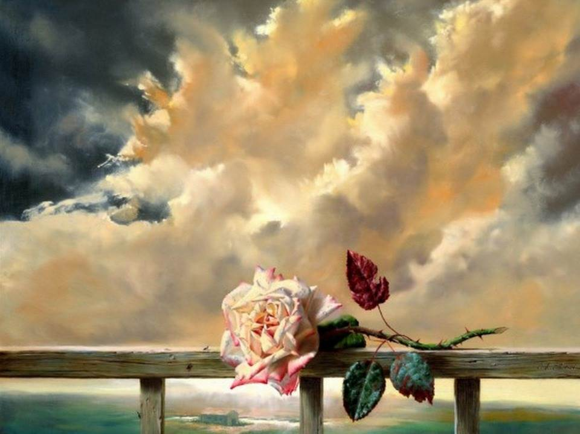
Tudo vale a pena quando se ama.

Slide 22
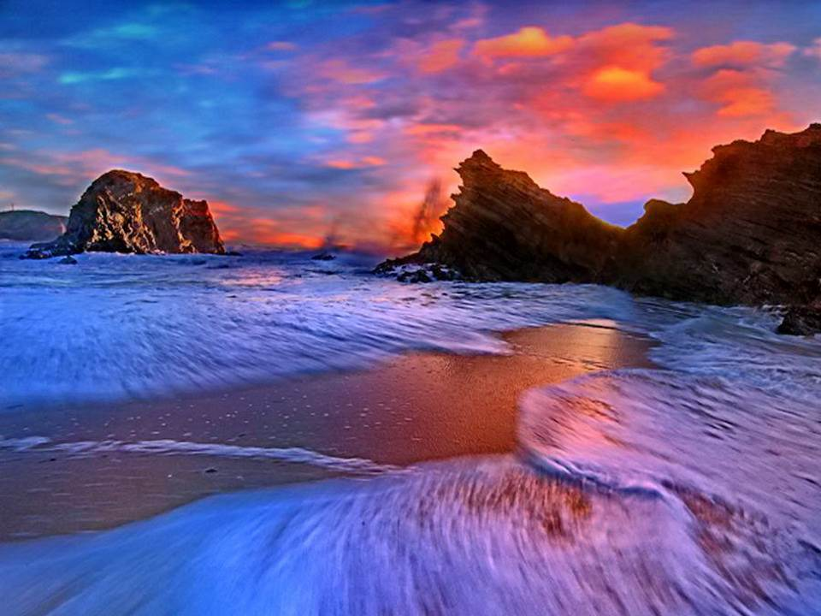
Até que, muitos dias depois, totalmente deformada e quase
inconsciente, viu chegado o momento com o qual sonhou.

Slide 23
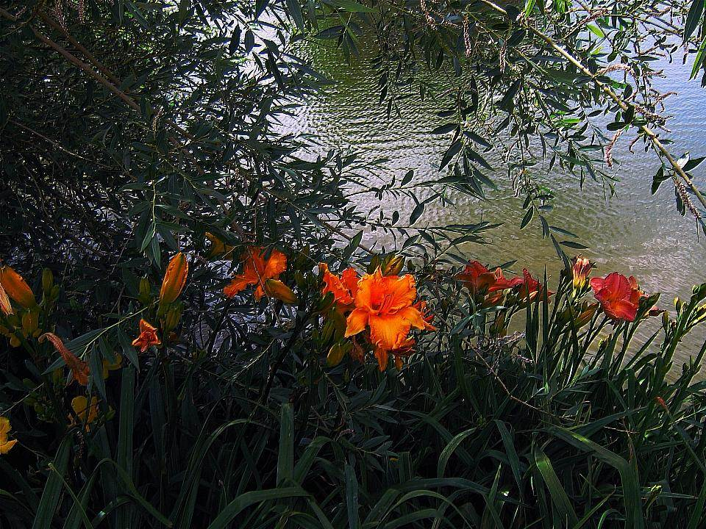
águas do rio encontravam-se com o mar com tanto ímpeto que, no encontro, foi arremessada para cima.

Slide 24
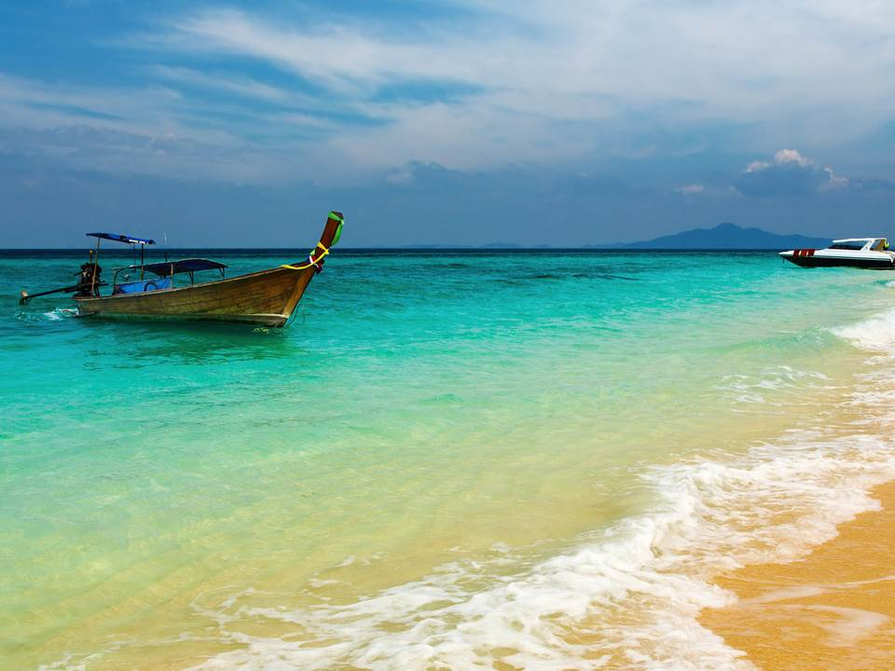
Poucos, além dos pássaros e do vento, souberam da flor, mas ela realizou seu sonho. Conheceu o mar!

Slide 25
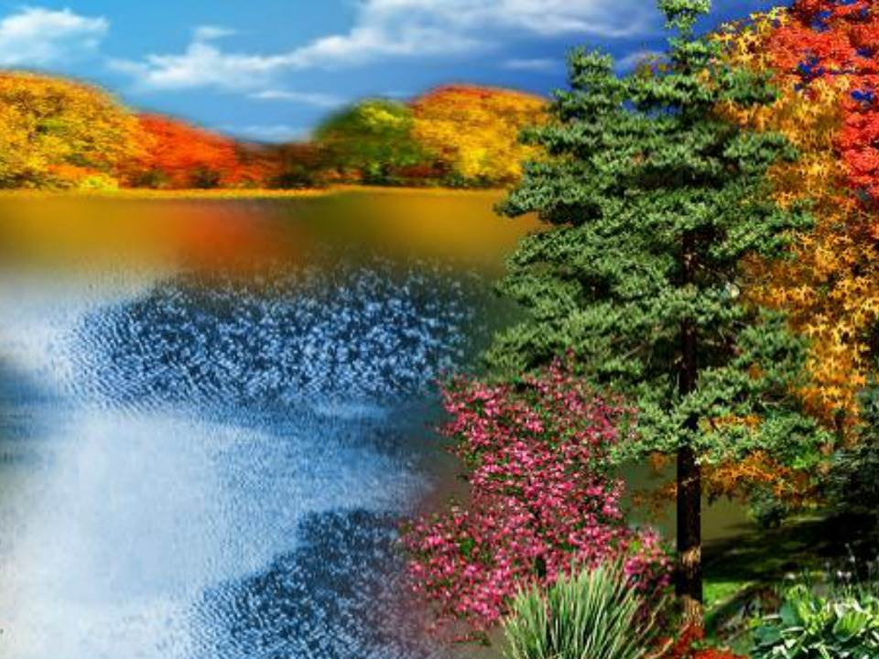
Na vida, não podemos reclamar dos caminhos que escolhemos.

Slide 26
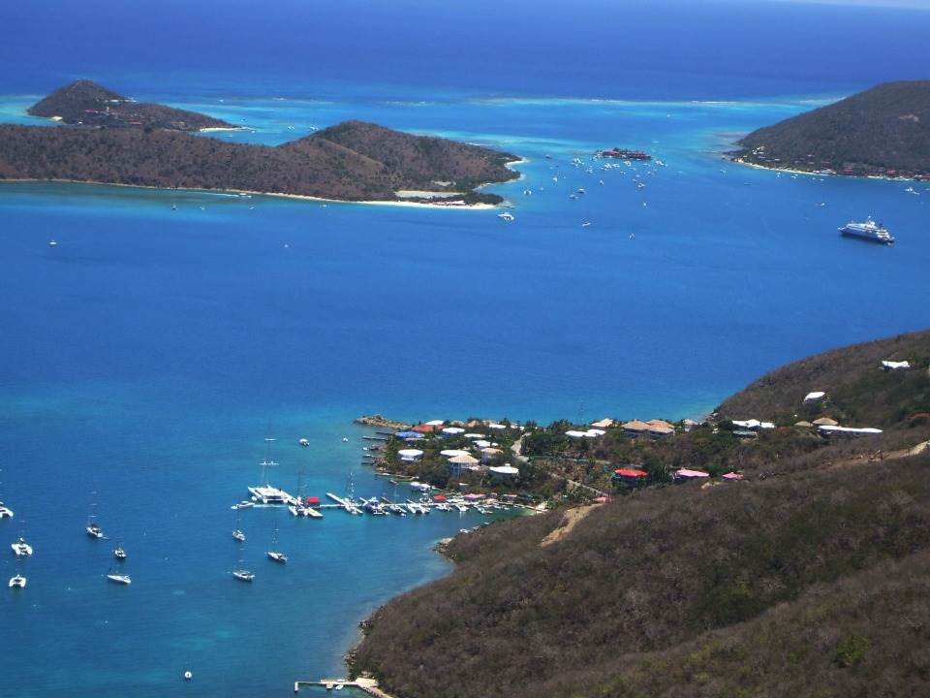
Qualquer caminho é uma opção nossa.
Até morrer de amor.

Slide 27
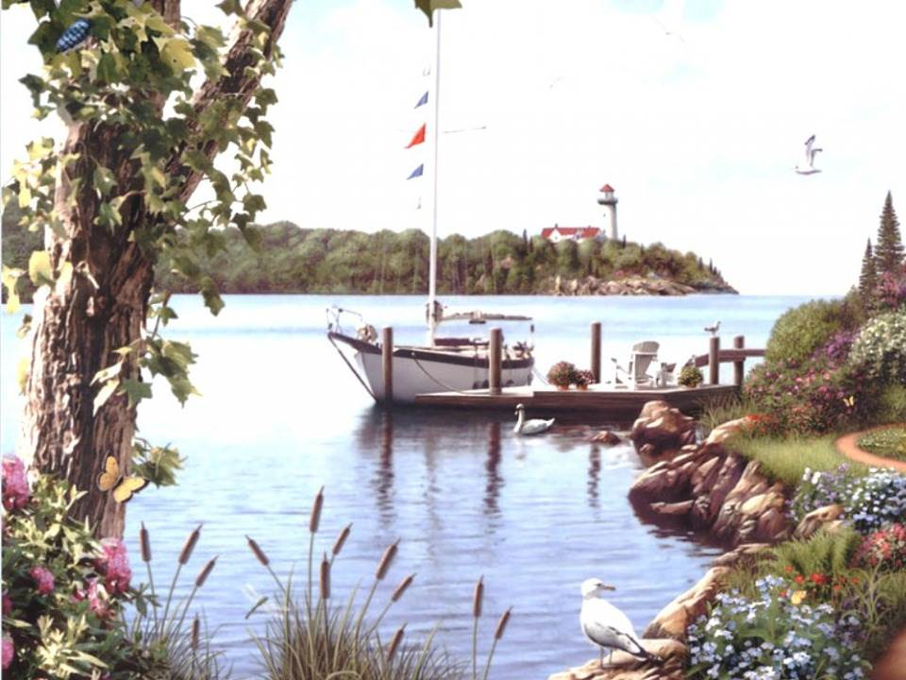
Pensando nisso, entre duas lágrimas com gosto de sal e o esboço de um sorriso irônico, de repente, me dei conta de uma coisa:

Slide 28
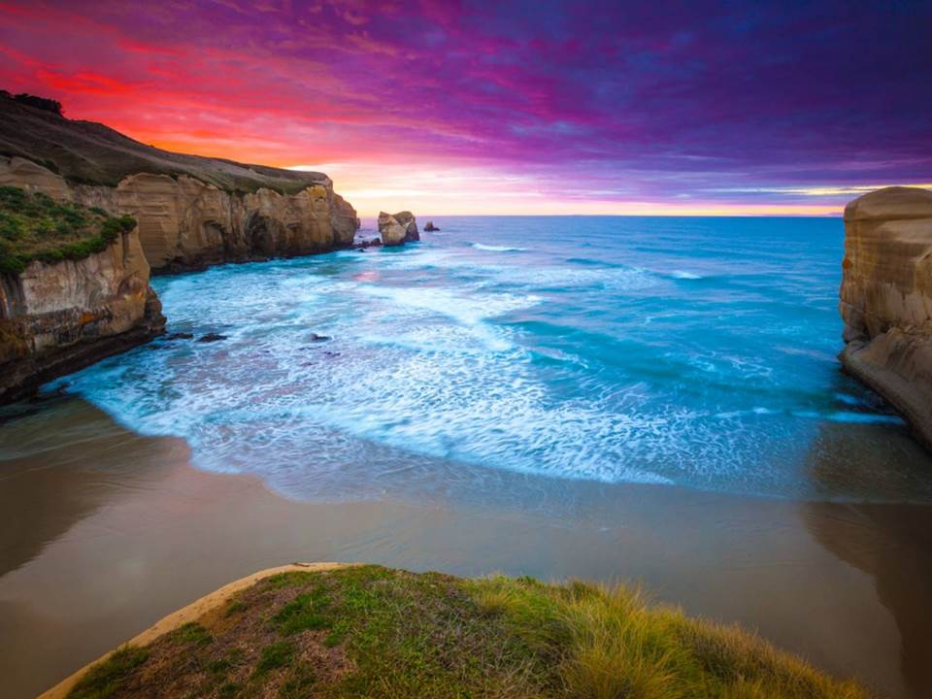
EU CONHECI O MAR

Slide 29
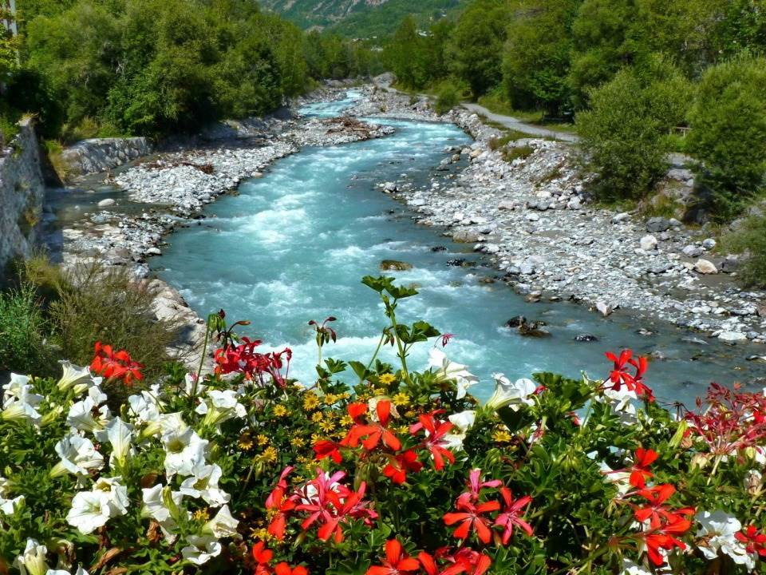
Texto: A Flor que amava o mar.
Autor: Paulo Moreira.
Formatação: Dorotéia Gomes
www.sergrasan.com/doroteiagomesslides
doroteiagomes06@gmail.com

